Slide 1
Хопфийлд мрежи
Изработил: Цветелин георгиев ганев
Сит, Фак.№20611617

Slide 2
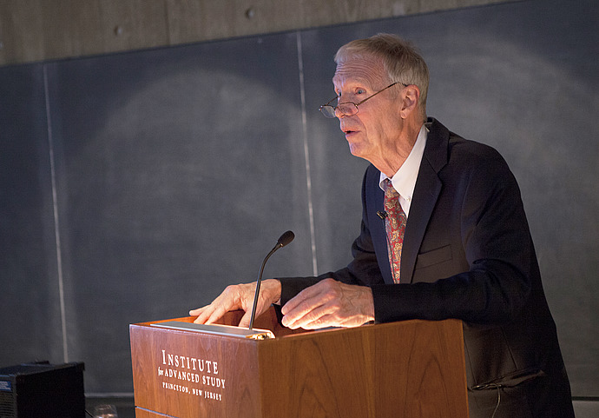
Дефиниция
Хопфийлд мрежите са рекурентни невронни мрежи, въведени от Джон Хопфийлд през 1982 г., използвани за моделиране на асоциативна памет.

Slide 3
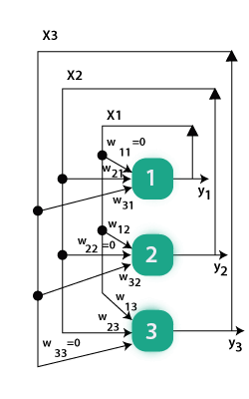
Архитектура
Те се състоят от бинарни неврони, които са взаимно свързани с тежести (весели), формирайки симетрична матрица на теглата.

Slide 4
Асоциативна памет, Запомняне и възстановяване
Те се използват за съхранение и асоциативно възстановяване на образи, като могат да бъдат приложени в различни области, като разпознаване на образи и оптимизационни задачи.
Мрежите са способни да запомнят и възстановяват шаблони. Когато им се предостави частично изкривен или зашумен вход, мрежата може да го възстанови към най-близкия запомнен образ.

Slide 5
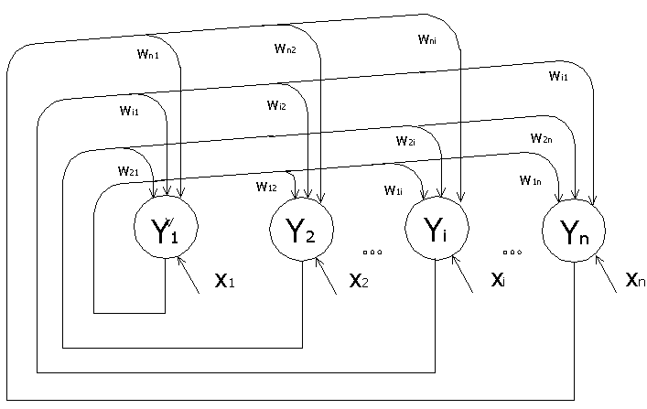
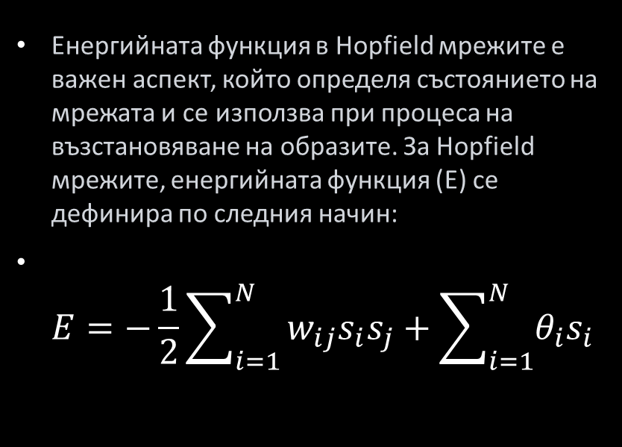
Енергийна функция
Енергийната функция в Hopfield мрежите е важен аспект, който определя състоянието на мрежата и се използва при процеса на възстановяване на образите. За Hopfield мрежите, енергийната функция (E) се дефинира по следния начин:
$E=−\frac{1}{2}\sum_{i=1}^{N}{w_{ij}s_{i}s_{j}}+\sum_{i=1}^{N}{θ_{i}s_{i}}$

Slide 6
Плюсове и минуси на хопфийлд мрежите
Плюсове:
Асоциативно споменаване: Хопфийлд мрежите са добри за асоциативно споменаване, което означава, че те могат да възстановяват цял паттерн, когато им се предостави част от него. Това ги прави подходящи за задачи като разпознаване на лица.
Простота: Хопфийлд мрежите са относително прости и лесни за реализация. Те се базират на принципа на свързаност между невроните и не изискват сложни обучаващи алгоритми.
Рекурентност: Фактът, че Хопфийлд мрежите са рекурентни, ги прави способни за обработка на последователни данни и времеви редове.
Минуси:
Ограничена капацитет за запомняне: Хопфийлд мрежите имат ограничен капацитет за запомняне на паттерни. Този капацитет намалява с увеличаването на броя на запаметяваните образи.
Намаляване на стабилността: При увеличаване на броя на запаметените образи се увеличава вероятността от грешки и намалява стабилността на мрежата.
Необразуване на нови образи: Хопфийлд мрежите не могат да обучават или създават нови образи, което ги прави по-неподходящи за задачи, включващи непрекъснато обучение.

Slide 7
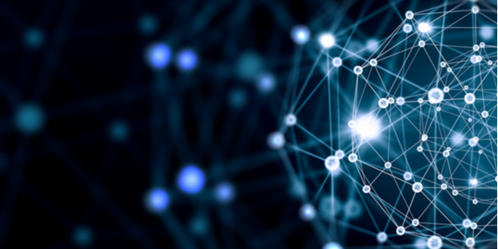
Приложения
Хопфийлд мрежите имат разнообразни приложения в различни области поради своите умения за асоциативно запомняне и решаване на оптимизационни задачи
Асоциативна памет:
Комбинаторика:
Оптимизация:
Разпознаване на образи:
Хардуерни решения:
Невронални изчисления:

Slide 8
Заключение
Хопфийлд мрежите са обект на интерес за изследователи в областта на машинното обучение, като са били предложени нови подобрения и приложения на тази технология. Например, съвременните Хопфийлд мрежи с непрекъснати състояния са били формулирани в редица статии, като са били показани връзките между тази технология и механизма на вниманието. Те са полезен инструмент за решаване на проблеми в различни области, като физика, биология, икономика и компютърни науки.

Slide 9
Благодаря за вниманието!

